Slide 1


Diagnostic égalité femmes-hommes

Slide 2
Analyse de l’égalité femme-homme
Fonctionnement Knime
I. Analyse des fichiers :
Prétraitement des fichiers.
Conformité au RGPD.
II. Répartition des effectifs :
- Analyse de la répartition des employés par genre dans chaque service.
- Identification des tendances de genre et des disparités potentielles.
III. Répartition des salaires :
- Étude du salaire moyen en fonction de l'âge et du genre des employés.
VI. Opportunités d'avancement :
- Évaluation des opportunités d'avancement et de promotion pour les employés ayant des enfants.
- Analyse des disparités de promotion entre les genres pour les employés ayant des enfants.

Slide 3
Le fonctionnement de KNIME
- Interface graphique intuitive: KNIME, interface basée sur le glisser-déposer pour créer des workflows.
- Nœuds : Les nœuds représentent différentes opérations telles que l'importation de données, le nettoyage, la transformation et l'analyse.
- Construction de workflows: Les workflows sont créés en reliant les nœuds dans l'ordre souhaité pour effectuer une analyse de bout en bout.
- Importation de données: importer des données à partir de diverses sources comme des fichiers CSV, des bases de données, etc.
- Prétraitement: Les données peuvent être nettoyées et préparées en utilisant divers nœuds pour filtrer, normaliser, imputer les valeurs manquantes, etc.
- Analyse et modélisation: KNIME offre une gamme de nœuds pour effectuer des analyses descriptives, exploratoires et la construction de modèles analytiques.

Slide 4
- Visualisation : Les résultats peuvent être visualisés à l'aide de nœuds dédiés pour créer des graphiques et des tableaux de bord interactifs.
- Exécution et automatisation: Les workflows peuvent être exécutés pour obtenir des résultats, et KNIME permet également l'automatisation pour une analyse répétitive ou en temps réel.
- Extensions et intégrations : des extensions et des intégrations avec d'autres outils et langages de programmation comme Python, R, etc., pour étendre ses fonctionnalités.
En somme, KNIME est une plateforme flexible et intuitive qui permet aux utilisateurs de construire, exécuter et automatiser des workflows d'analyse de données complets, du prétraitement à la visualisation des résultats.

Slide 5
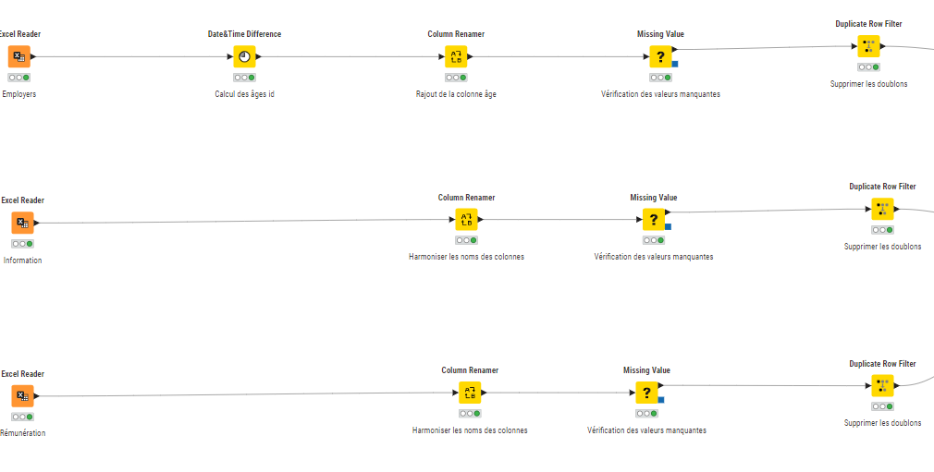
I. Analyse des fichiers :
Prétraitement des fichiers :
Élimination des valeurs manquantes et des doublons.
Normalisation des noms de colonnes pour assurer la cohérence.
Conformité au RGPD :
Anonymisation des données sensibles.
Garantie de la confidentialité des données personnelles.

Slide 6
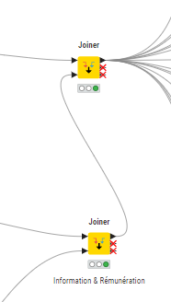
Jointure avec le fichier "Rémunération et Information" :
Fusion des données traitées avec les informations de rémunération.
Jointure avec le fichier "Employés" :
Intégration des données fusionnées avec les détails des employés.

Slide 7
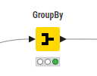
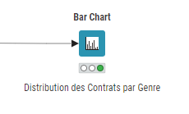
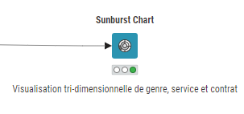
Utilisation de Différents Nœuds Graphiques
Graphiques avec le nœud "Group By" :
Utilisation du nœud "Group By" pour regrouper les données selon des critères spécifiques.
Création de graphiques tels que les diagrammes en barres, les diagrammes en secteurs (pie charts) ou les diagrammes en boîte à moustache (box plots) pour visualiser les résultats des regroupement.
Nœud "Bar Chart" :
Création de graphiques à barres pour représenter la répartition des données après les jointures.
Nœud "Sunburst Chart" :
Utilisation du nœud "Sunburst Chart" pour visualiser les données hiérarchiques de manière interactive.

Slide 8
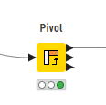
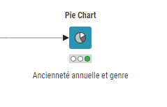
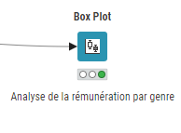
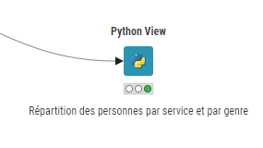
Nœud "Pivot" :
Transformation des données à l'aide du nœud "Pivot" pour les rendre compatibles avec certains types de graphiques.
Création de graphiques pivotants, tels que les diagrammes en barres pivotantes ou les diagrammes en secteurs pivotants.
Nœud "Pie Chart" :
Création de graphiques en secteurs pour représenter la répartition des données en pourcentage.
Nœud "Box Plot" :
Utilisation du nœud "Box Plot" pour créer des diagrammes boîte à moustache afin d'analyser la distribution des données et détecter les valeurs aberrantes.
Noeud "Python View" :
Création de graphiques personnalisés à l'aide du nœud "Python View" en utilisant des bibliothèques telles que Matplotlib ou Seaborn.

Slide 9
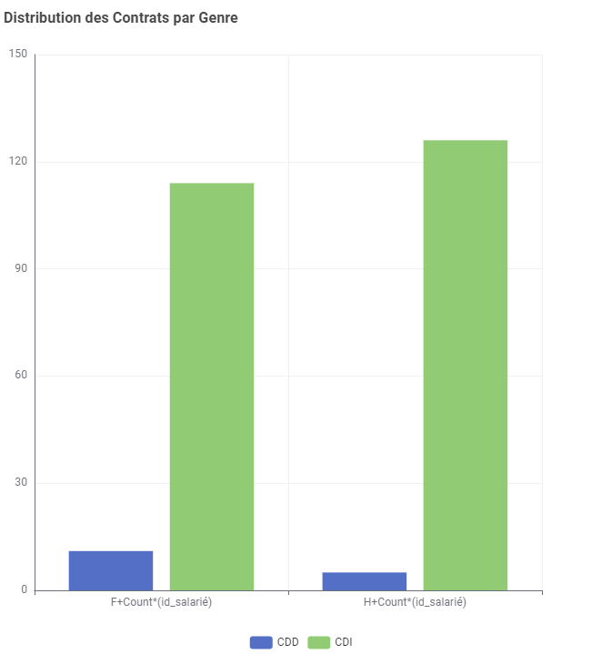
II. Répartition des effectifs
Différences dans la répartition des contrats entre les genres.

Slide 10
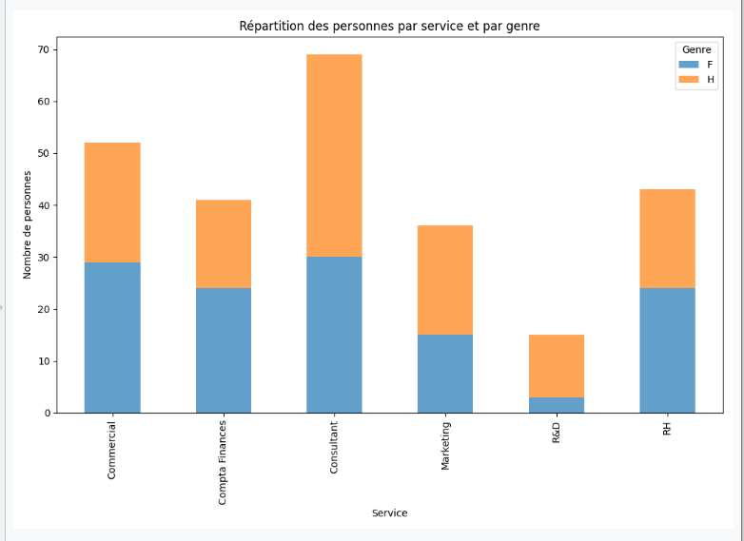
Des disparités marquées dans la répartition par genre dans la distribution des services.
Par exemple, nous constatons une prédominance d'hommes dans les services de conseil, tandis que nous avons davantage de femmes dans les services des ressources humaines et de la comptabilité.

Slide 11
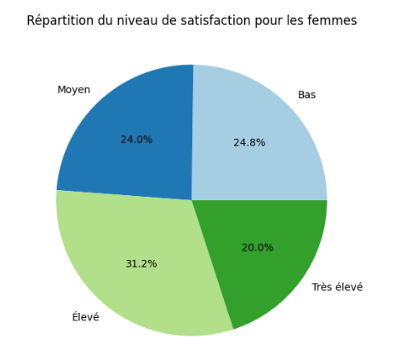
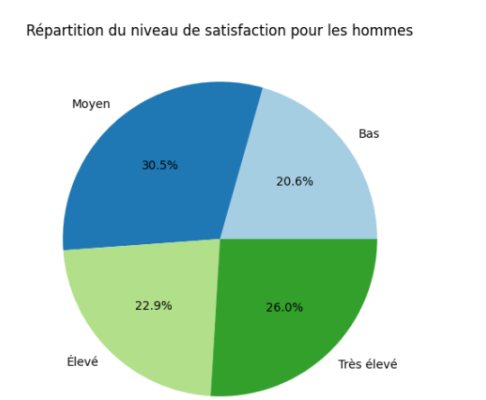
Les résultats montrent des variations dans le niveau de satisfaction entre hommes et femmes. Ces différences suggèrent une diversité dans les facteurs influençant la satisfaction au travail, soulignant ainsi l'importance de promouvoir un environnement professionnel équilibré.

Slide 12
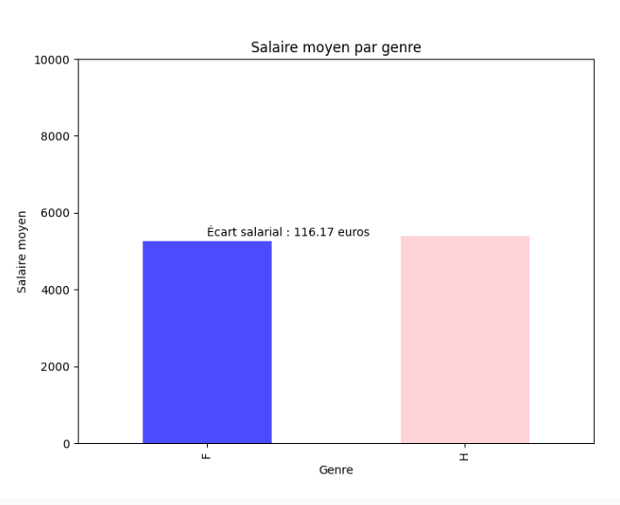
III. Répartition des salaires
Les écarts de salaire entre hommes et femmes sont minimes.

Slide 13
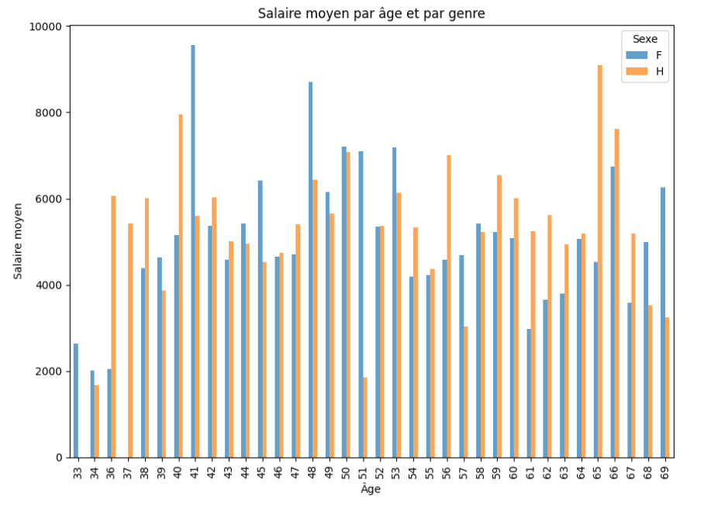
La rémunération varie en fonction de l'âge et du genre mais cela n’est pas significatif.

Slide 14
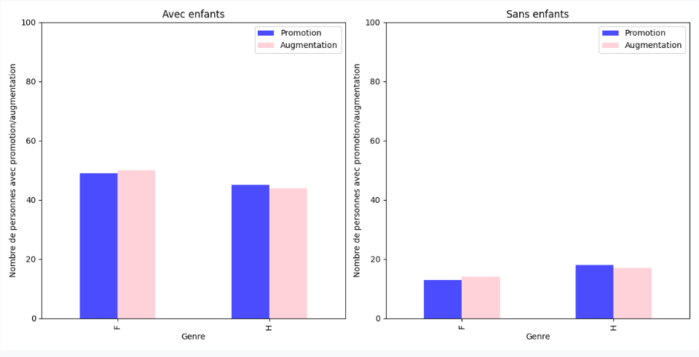
Des disparités dans la répartition des promotions et augmentations selon le genre sont observées, notamment entre les hommes et les femmes, qu'ils aient des enfants ou non.

Slide 15
Conclusion
Des disparités marquées entre les genres dans divers aspects de l'emploi :
Répartition des contrats : Les hommes dominent généralement les services de conseil, tandis que les femmes sont plus présentes dans les services des ressources humaines et de la comptabilité. Cette répartition inégale reflète des tendances persistantes dans certains secteurs.
Niveau de satisfaction : Les résultats mettent en évidence des variations significatives dans le niveau de satisfaction entre hommes et femmes. Ces différences suggèrent que les facteurs influençant la satisfaction au travail peuvent différer selon le genre, soulignant la nécessité de promouvoir un environnement professionnel inclusif et équilibré.
Rémunération : Bien que la rémunération varie en fonction de l'âge et du genre, les différences observées ne sont pas significatives dans nos données. Cependant, il est important de rester vigilant quant à d'éventuels écarts salariaux injustifiés entre hommes et femmes.
Promotions et augmentations : Les disparités dans la répartition des promotions et augmentations selon le genre sont également apparentes. Les femmes, qu'elles aient des enfants ou non, semblent être désavantagées par rapport aux hommes en termes d'opportunités de progression professionnelle.
Ces observations soulignent l'importance de promouvoir l'égalité des genres sur le lieu de travail, en veillant à ce que tous les employés, quel que soit leur genre, aient un accès équitable aux opportunités professionnelles, à la rémunération et à la reconnaissance.

Slide 16
VI. Opportunités d'avancement
Pour promouvoir l'équité salariale au sein d'une entreprise, voici quelques pratiques à mettre en place :
Analyse des écarts salariaux : Effectuer régulièrement une analyse des écarts salariaux pour identifier les disparités entre les différents groupes d'employés.
Transparence salariale : Adopter une politique de transparence salariale en communiquant clairement les critères de rémunération à tous les employés.
Élimination des biais : Sensibiliser les gestionnaires aux biais inconscients dans le processus de rémunération et les former à les éliminer.
Évaluation objective des postes : Utiliser des méthodes d'évaluation des postes objectives pour déterminer la rémunération en fonction des responsabilités et des compétences requises.
Politique basée sur la performance : Mettre en place une politique de rémunération basée sur la performance pour attribuer les augmentations et les promotions de manière équitable.
Révisions régulières : Effectuer des révisions régulières des salaires pour garantir l'équité par rapport aux normes du marché.
Comité de rémunération : Mettre en place un comité de rémunération indépendant chargé d'examiner les décisions de rémunération.
Engagement et communication : Impliquer les employés dans le processus de rémunération en sollicitant leur rétroaction et en fournissant des informations sur les politiques de rémunération.
En mettant en œuvre ces pratiques, l’entreprise peut créer un environnement de travail équitable où chaque employé est rémunéré en fonction de sa contribution, favorisant ainsi la satisfaction des employés et la performance globale de l'entreprise.

Slide 17
Pour améliorer l'analyse des données dans le fichier, on pourrait incorporer les éléments suivants :
Éducation et formation : Inclure des informations sur le niveau d'éducation et les formations professionnelles des employés.
Équilibre vie professionnelle-vie privée : Ajouter des variables comme le nombre d'heures supplémentaires effectuées ou les congés parentaux pris.
Engagement et satisfaction : Collecter des données sur l'engagement, la motivation et la satisfaction des employés.
Performance au travail : Incorporer des mesures de la performance individuelle.
Santé et bien-être : Collecter des données sur la santé physique et mentale des employés.
Mobilité professionnelle : Suivre les mouvements des employés au sein de l'entreprise.
Rémunération totale : Inclure d'autres éléments de rémunération comme les primes et les avantages sociaux.
En ajoutant ces informations, on pourrait obtenir des insights plus approfondis sur les facteurs influençant la performance, la satisfaction et la parité.

